Slide 1
Ext2 layout analysis
Software engineer Rock Lee
PowerLeader tech institute

Slide 2
初识ext2
The Second Extended File System(ext2)文件系统是Linux系统中的标准文件系统，是通过对Minix的文件系统进行扩展而得到的，其存取文件的性能极好。

Slide 3
基本概念
Block
Block group
Superblock
Inode
Direntry

Slide 4
分区被分割成block
PARTITION

Slide 5
BLOCK和inode的编号
Block 和 inode的编号整个文件系统都是唯一的,这是为了方便在文件系统中的任何位置访问.
Block的编号从0开始,inode的编号从1开始.

Slide 6
每组的block和inode
文件系统中的block数量和inode数量在文件系统格式化的时候就已经固定,这是不能改变的的.
在格式化文件系统时,由于磁盘空间不一定是以block group大小对齐的,就造成了最后一个组的block数量可能比其他group的小,但是inode数量一定相同, 用mkfs格式化磁盘成ext2文件系统时,默认是4KB空间分配一个inode

Slide 7
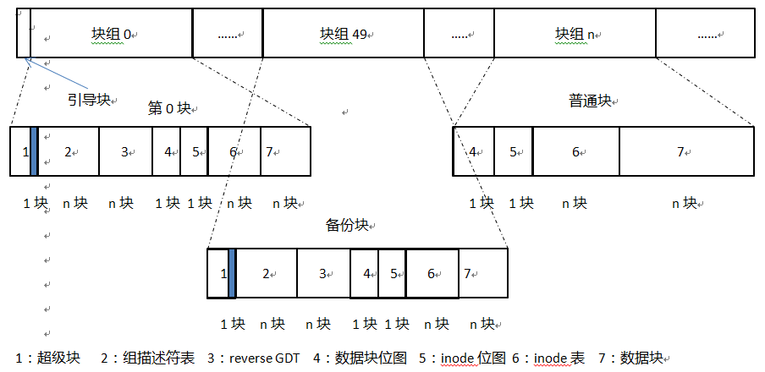
磁盘上的布局

Slide 8
基本数据结构
struct ext2_super_block
struct ext2_inode
struct ext2_group_desc
struct ext2_dir_entry
struct ext2_dir_entry_2

Slide 9
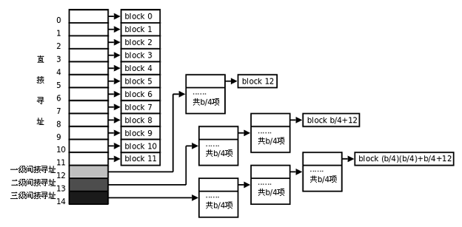
Inode的寻址

Slide 10
怎样找到一个inode
找到目标inode位于哪个组
block group = (inode - 1) / s_inodes_per_group
目标inode在inode table中的偏移
local inode index=(inode - 1)%s_inodes_per_group

Slide 11
Block group 的详细分布
sb
group des table
gdt
Block bitmap
Inode bitmap
Inode table
data block
Group des 0
Group des 1
Group des …
Group des n
Inode 0
Inode 1
Inode ...
Inode n

Slide 12
一个寻址的例子
以一个实际的ext2文件进行分析
2
30
40
112
data
data
data
data
usr 30
bin 31
tmp 32
bin 40
Include 41
lib 42
time 110
zip 111
ssh 112
Final data
Inode
block
查找/usr/bin/ssh的操作

Slide 13
END
Thank you

